Slide 1
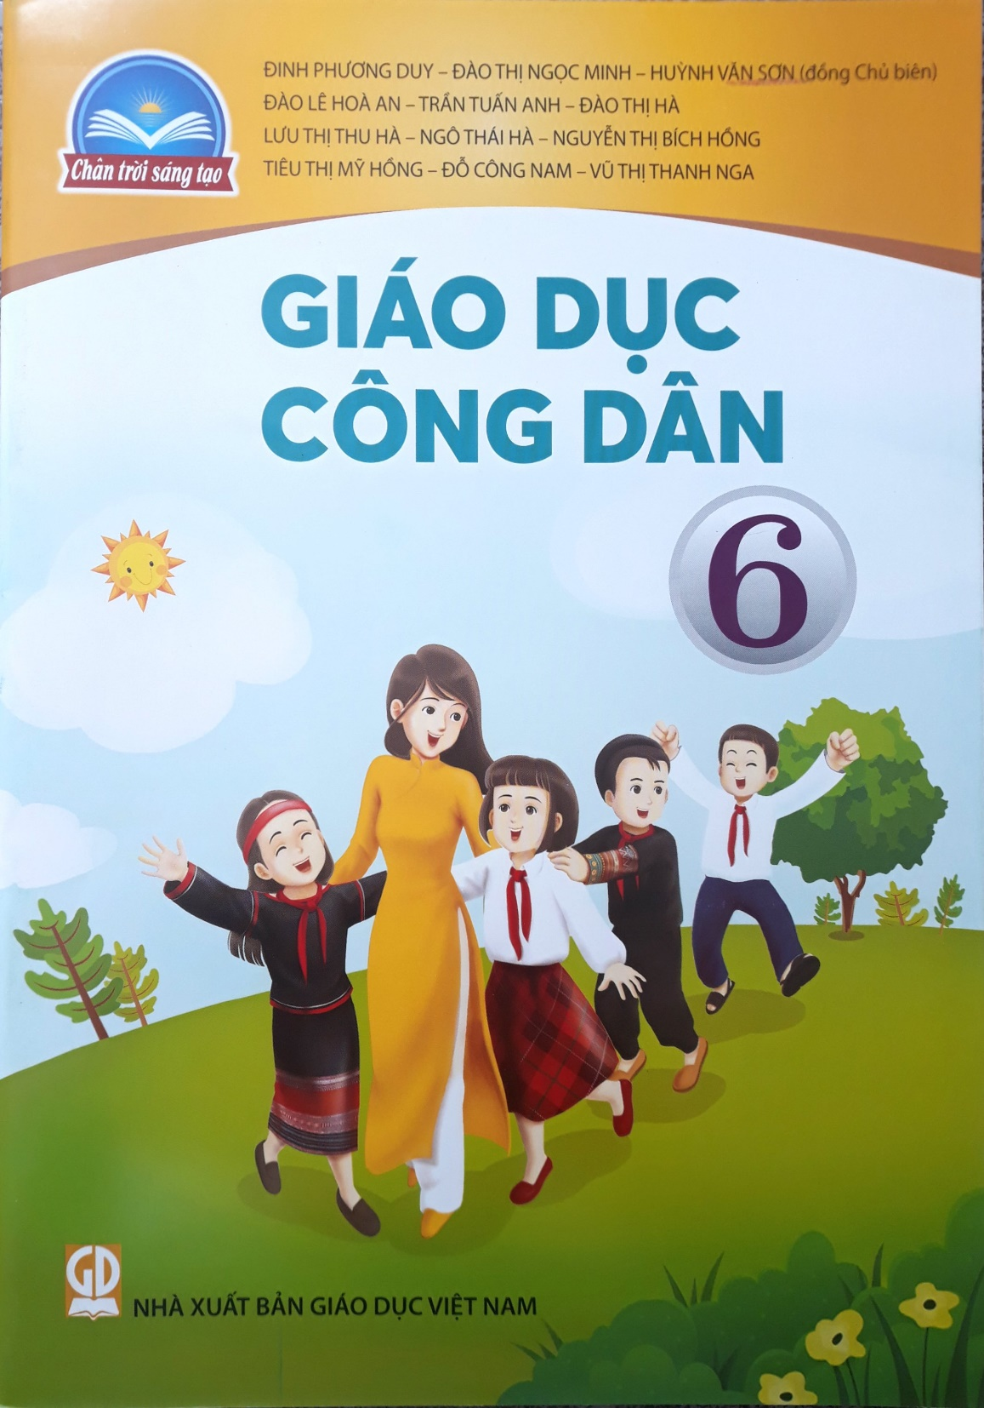

Slide 2
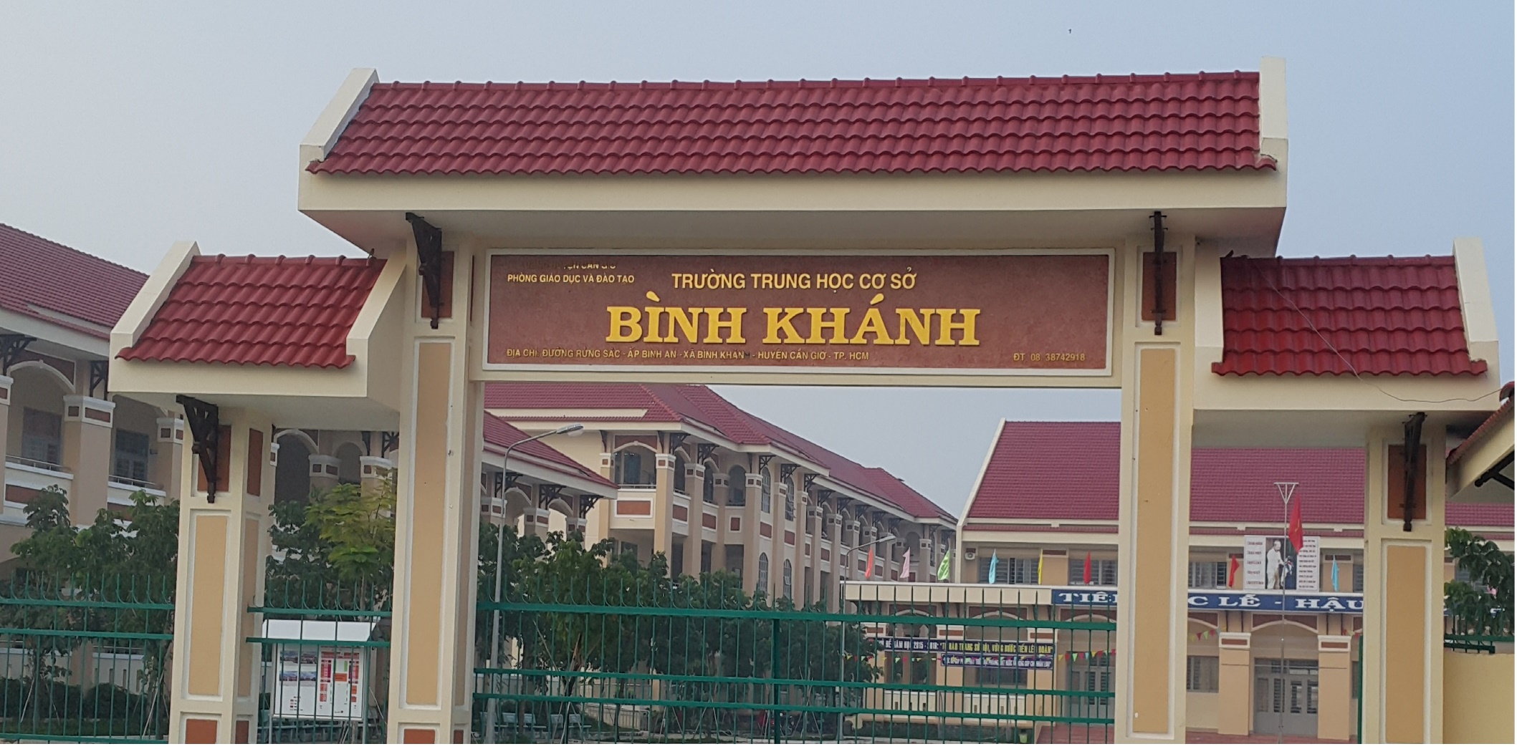

Slide 3
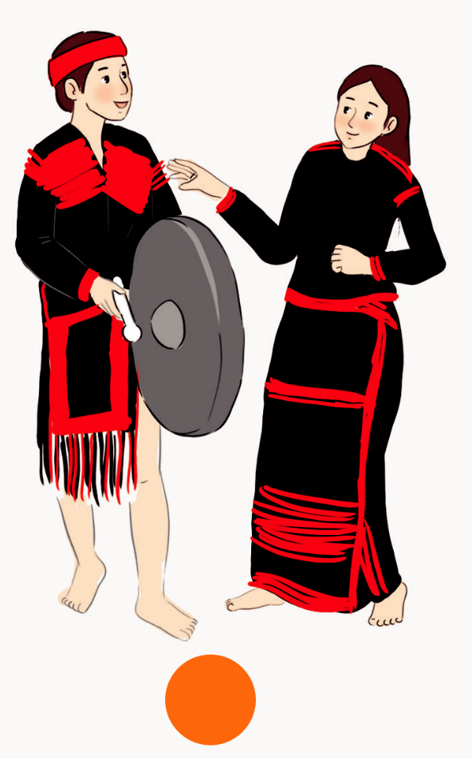






KHỞI ĐỘNG
Em hãy quan sát các hình ảnh dưới đây và trả lời câu hỏi:
5
1
2
3
4
1. Dựa vào trang phục trong các hình ảnh trên, em hãy xác định tên các dân tộc của Việt Nam.
2. Theo em, công dân Việt Nam thuộc các dân tộc khác nhau trên đất nước ta có quyền và nghĩa vụ̣ như nhau không?
6

Slide 4

BÀI 10:
QUYỀN VÀ NGHĨA VỤ
CƠ BẢN CỦA CÔNG DÂN.

Slide 5
KHÁM PHÁ
Em hãy đọc các thông tin và trả lời câu hỏi:
THÔNG TIN 1:
Tốt nghiệp đại học, chi Thanh sang Nhật Bản du học một năm trong lĩnh vực nông nghiệp. Trở về nước, chi được một công ty nước ngoài đặt trụ sở tại Việt Nam mời làm việc, tra lương rất cao.
Sau hai năm làm việc, chi xin nghỉ làm và bắt đầu một công việc mới mà chi ấp ủ từ lâu, đó là trồng rau sạch theo mô hình nông nghiêp hiện đai. Chi quyết định trở về quê, nơi mình sinh ra và lớn lên, để bắt đầu khởi nghiệp.
Những ngày đầu tiên bắt tay vào làm công việc mới, như bao người khác, chị cũng gặp nhiều khó khăn, thách thức. Nhưng với ý thức về trách nhiệm của mỗi công dân, với lòng đam mê cháy bỏng, khát khao xây dựng quê hương đất nước, chị Thanh đã vượt qua những trở ngại đê thực hiện được các kế hoạch đề ra.
Giờ đây, mảnh đất khô cằn ở quê chị được thay thế bằng màu xanh mát mắt, trải dài tít tắp của những luống rau, vườn hành, vườn dưa... Thành quả của chị được bắt nguồn từ một trái tim tha thiết yêu mảnh đất quê mình, muốn cống hiến một phần công sức nhỏ bé của mình cho sự phát triển giàu đẹp của quê hương, đất nước.
Theo em, chị Thanh đã thực hiện quyền và nghĩa vụ cơ bản nào của công dân nước Cộng hoa xã hội chủ nghĩa Việt Nam?

Slide 6

THÔNG TIN 2:
Trích các điều 22, 23, 25, 44, 45, 46 Hiến pháp nước Cộng hòa xã hội chủ nghĩa Việt Nam năm 2013
– Công dân có quyền có nơi ở hợp pháp.
– Công dân có quyền tự do đi lại và cư trú ở trong nước, có quyền ra nước ngoài và từ nước ngoài về nước.
– Công dân có quyền tự do ngôn luận, tự do báo chí, tiếp cận thông tin, hội họp, lập hội, biểu tình.
– Công dân có quyền tham gia quản lý nhà nước và xã hội, tham gia thảo luận và kiến nghị với cơ quan nhà nước về các vấn đề của cơ sở, địa phương và cả nước.
– Công dân có nghĩa vụ trung thành với Tổ quốc.
– Công dân phải thực hiện nghĩa vụ quân sự và tham gia xây dựng nền quốc phòng toàn dân.
– Công dân có nghĩa vụ tuân theo Hiến pháp và pháp luật; tham gia bảo vệ an ninh quốc gia, trật tự, an toàn xã hội và chấp hành những quy tắc sinh hoạt công cộng.
Em hiểu thế nào là quyền cơ bản, thế nào là nghĩa vụ cơ bản của công dân?

Slide 7
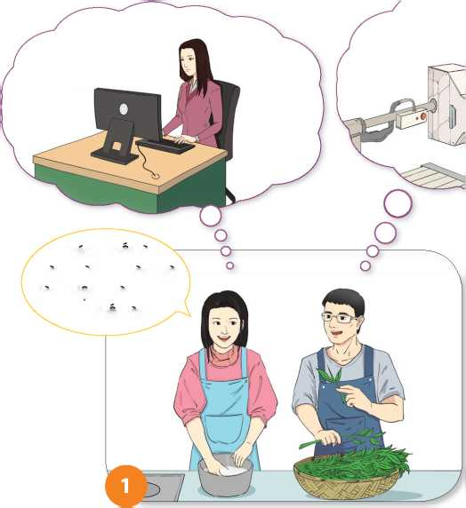
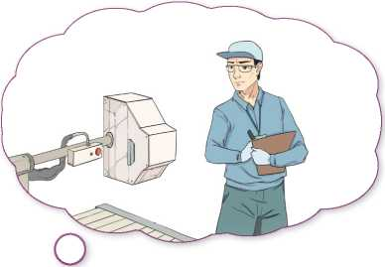
Em hãy quan sát các hình ảnh sau và trả lời câu hỏi:
Thích nhất là mình cùng đi làm và làm việc nhà chung như thế này
1

Slide 8
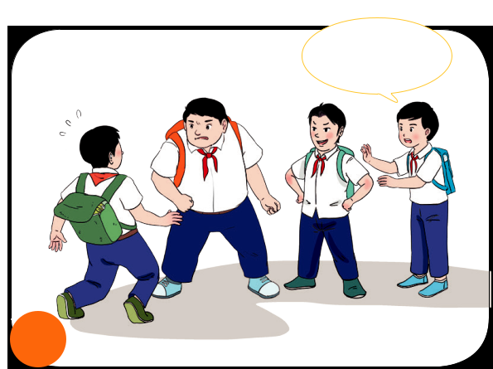
Không bạo lực với bạn
2

Slide 9
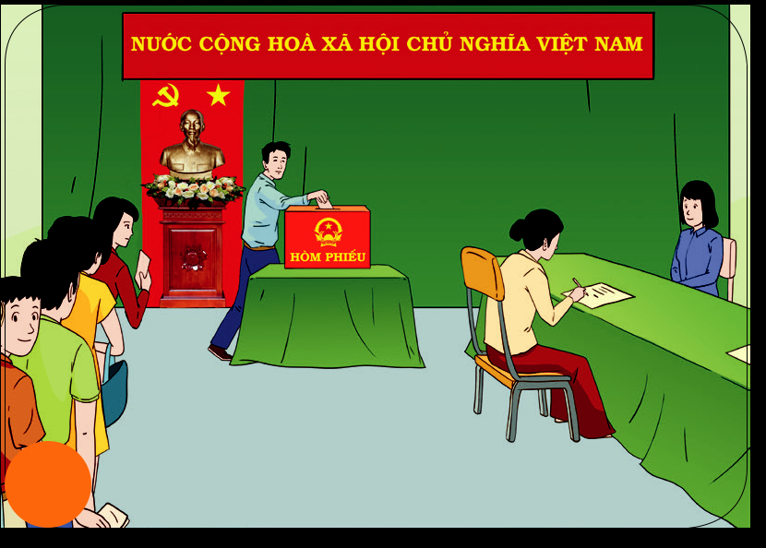
3

Slide 10
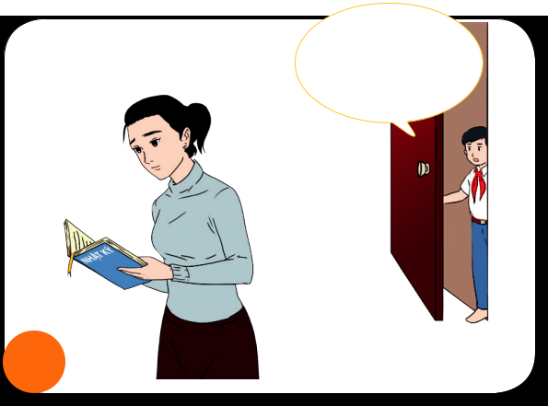
Sao mẹ đọc nhật ký của con
4

Slide 11
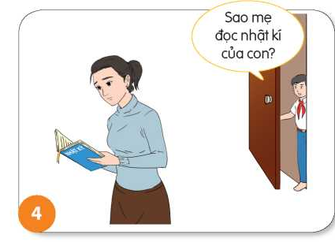
Không bạo lực với bạn
Thích nhất là mình cùng đi làm và làm việc nhà chung như thế này
1. Những hình ảnh trên đề cập đến các quyền nào của công dân?
2. Hãy thảo luận với bạn về nội dung một số quyền và nghĩa vụ khác của công dân mà em biết.
2
1
3

Slide 12
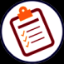
Quyền cơ bản của công dân là những lợi ích cơ bản mà người công dân được hưởng và được luật pháp bảo vệ
– Nghĩa vụ cơ bản của công dân là yêu cầu bắt buộc của nhà nước mà moi công dân phải thực hiện nhằm đáp ứng lợi ích của nhà nước và xã hội theo quy định của pháp luật.
– Công dân Việt Nam có quyền và phải thưc hiên nghĩa vụ đối với Nhà nước Cộng hoà xã hội chủ nghĩa Việt Nam; được Nhà nước Cộng hoà xã hội chủ nghĩa Việt Nam bảo vệ và bảo đảm việc thực hiện các quyền và nghĩa vụ theo quy định của pháp luật.
– Hiến pháp nước Cộng hoà xã hội chủ nghĩa Việt Nam năm 2013 quy định:
  Công dân Việt Nam đều được hưởng các quyền cơ bản như: Quyền bất khả xâm phạm về thân thể; Quyền bất khả xâm phạm về đời sống riêng tư, bí mật cá nhân và bí mật gia đình; Quyền bầu cử, ứng cử, tham gia quản lí nhà nước và xã̃ hộ̣i; Quyền bình đẳ̉ng; Quyền tự do ngôn luận; Quyền tự do đi lại; Quyền tự do kinh doanh;...
  Công dân Việt Nam cần thực hiện các nghĩa vụ cơ ban như: Trung thành với Tổ quốc, tuân theo Hiến pháp và pháp luật Việt Nam, bảo vệ Tổ quốc, bảo vệ môi trường, nộ̣p thuế đầy đủ̉,....

Slide 13
Luyện tập
Em đồng ý với ý kiến của nhóm bạn nào trong tình huống dưới đây? Vì sao?
Khi tìm hiểu về quyền và nghĩa vụ của công dân, lớp 6A có những ý kiến tranh luận trái ngượ̣c nhau. Nhóm bạn H cho rằng: “Quyền và nghĩa vụ của công dân luôn đi liền với nhau, không tách rời nhau. Mọi công dân muốn được hưởng quyền thì phải thực hiện nghĩa vụ công dân.” Còn nhóm của bạn A lại cho rằng: “Mọi công dân đều đượ̣c hưởng quyền nhưng chỉ có người lớn mới cần thực hiện nghĩa vụ, học sinh còn nhỏ nên chưa phải thực hiện nghĩa vụ.”.

Slide 14
Em hãy chọn và xử lí một trong các tình huống sau:
Tình huống 1:
Trong giờ ra chơi, em và bạn Nam nhặt được một quyển sổ lưu bút của một bạn nào đó đánh rơi. Nam rât tò mò, muốn mở ra xem trong đó viết gì.
  1. Em sẽ ứng xử như thế nào trong trường hợp này?
  2. Tình huống trên liên quan đến quyền nào của công dân Việt Nam?
Tình huống 2:
Trong mùa dịch Covid-19 năm 2020, một số người đưa thông tin không đúng sự thật lên mạng xã hội. Điều này làm cho không ít người lo lắng, hoang mang.
1. Theo em, các cá nhân trên đã có những hành vi nào chưa phù hợp với quyền của công dân?
2. Nếu bạn em có hành vi như thế thì em sẽ ứng xử như thế nào?

Slide 15
VẬ̣N DỤNG
- Em hãy tự đánh giá hành vi bảo vệ môi trường của bản thân trong một tháng qua. Em sẽ lảm gì để khuyến khích, động viên bạn cùng thực hiện nghĩa vụ bảo vệ môi trường?
- Em hãy quan sát xung quanh nơi em ở để tìm hiểu xem quyền cơ bản của công dân được thực hiện như thế nào?
- Em hãy thiết kế sản phẩm thể hiên về quyền và nghĩa vụ cơ bản của công dân và thuyết minh về sản phẩm làm đươc.
Gợi ý: Sản phẩm có thể dưới các hình thức như: vẽ tranh, sáng tác thơ, viết bài, làm khẩu hiệu,...

Slide 16

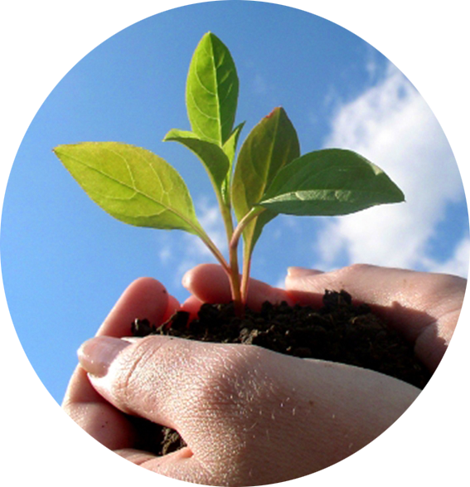
MỖI NGÀY CUỘC SỐNG ĐI QUA
ĐỂ CÂY ĐẠO ĐỨC NỞ HOA TRONG LÒNG.

